Slide 1
SIDATAL
ABSEN DIGITAL
Database Dewan
Foto
Data Pribadi
Data Keluarga
Database PNS
Foto
Data Pribadi
Data Kepangkatan
Data Penugasan
Database PTT
Foto
Data Pribadi
Data Penugasan
SISPERDI
SIVESPA
Surat Masuk
Internal
Eksternal
Surat Keluar
Surat Keluar Eksternal
Surat Keluar internal
Disposisi
Surat Tugas
Nota Dinas
Bagian Program
Inputan data Program dan Anggaran
User_Bagian
Pengajuan Nota
Pertanggung jawaban (SPJ)
Sekretaris Dewan
Persetujuan Nota
Verifikatur
Verifikasi Nota
Anggota Dewan
Foto
Bendahara
Foto
Data Pribadi
Data Kepangkatan
Data Penugasan
Database PTT
Foto
Data Pribadi
Data Penugasan

Slide 2
SIStim PERsuratan Digital
Tambahkan Dashboard untuk bagian – bagian :
Sekretaris Dewan
Tata Usaha
Bagian Umum & Kepegawaian
Bagian Perencana dan Keuangan
Bagian Persidangan dan Perundang – undangan
Bagian Fasilitasi Penganggaran dan Pengawasan
Lakukan perubahan sesuai dengan revisi sebagaimana dalam slide di bawah ini :
Untuk copyright rubah di semua halaman menjadi Sekretariat Dewan Kabupaten Bandung Barat (tanpa tahun):

Slide 3
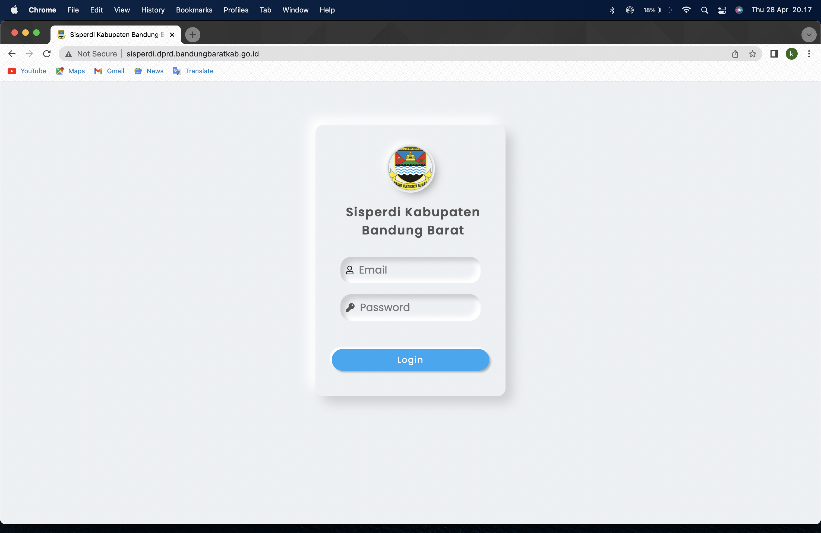
Revisi log in page
Rubah nama menjadi Sistem persuratan digital

Slide 4
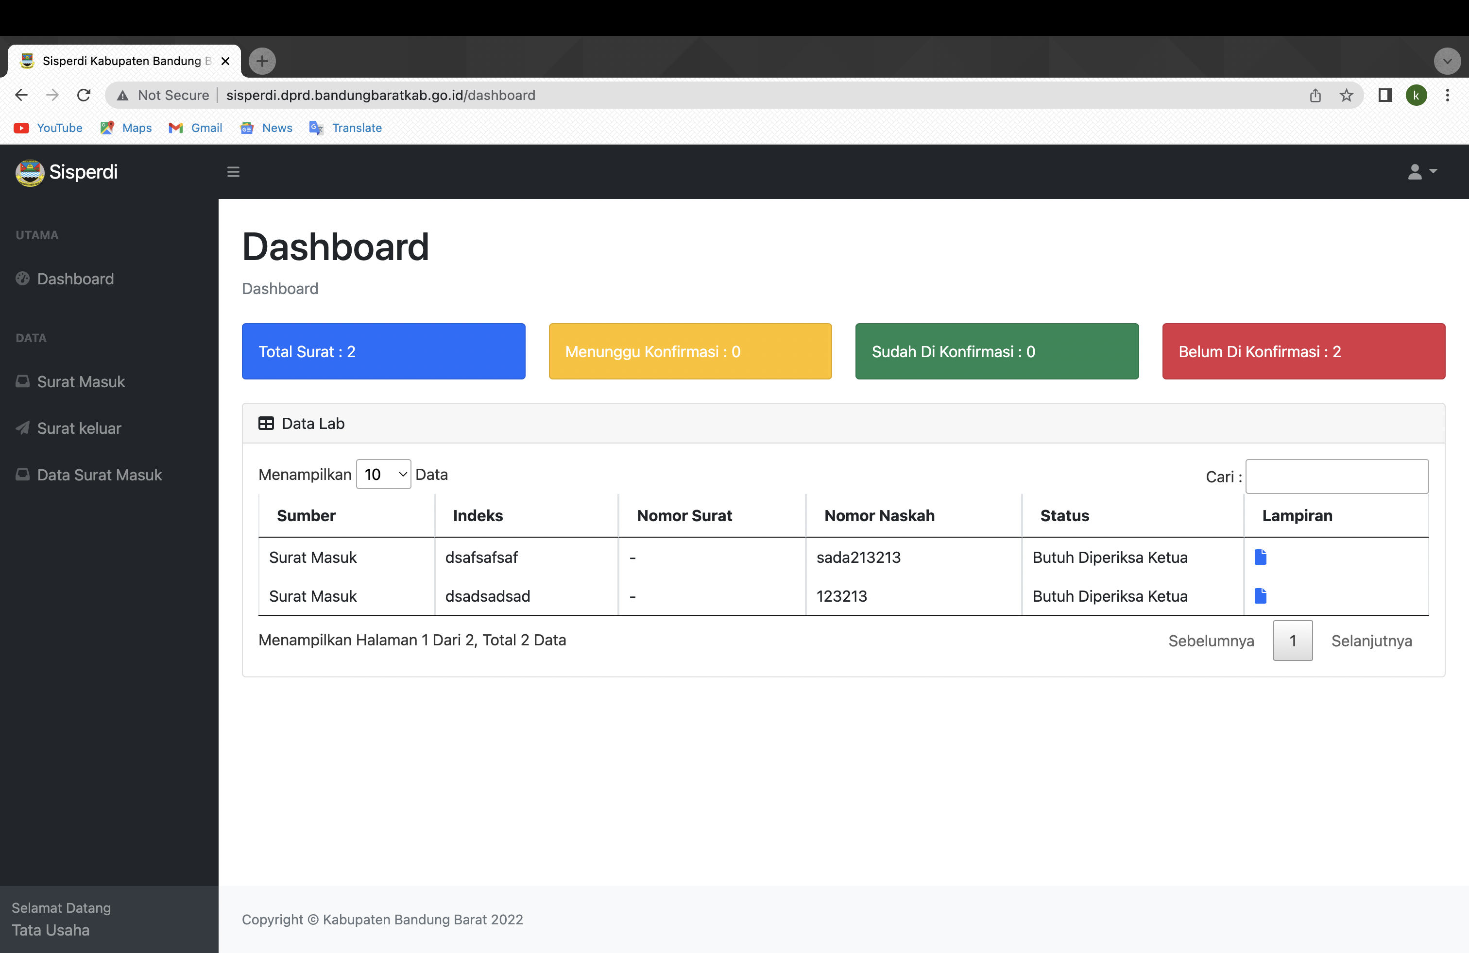
Revisi Dashboard Tata Usaha
Tambahkan di bagian surat masuk dan surat keluar menjadi 2 bagian yaitu internal dan eksternal
Rubah tampilan tabel menjadi :
No
Tanggal Surat
Tanggal Masuk
Perihal
Status
Diteruskan kepada
Lampiran
Tabel dashboard menampilkan data keseluruhan dari page surat masuk dan surat keluar
Tambahkan icon dan halaman Data Surat Keluar
Rubah nama menjadi Sekretariat Dewan Kabupaten Bandung Barat

Slide 5
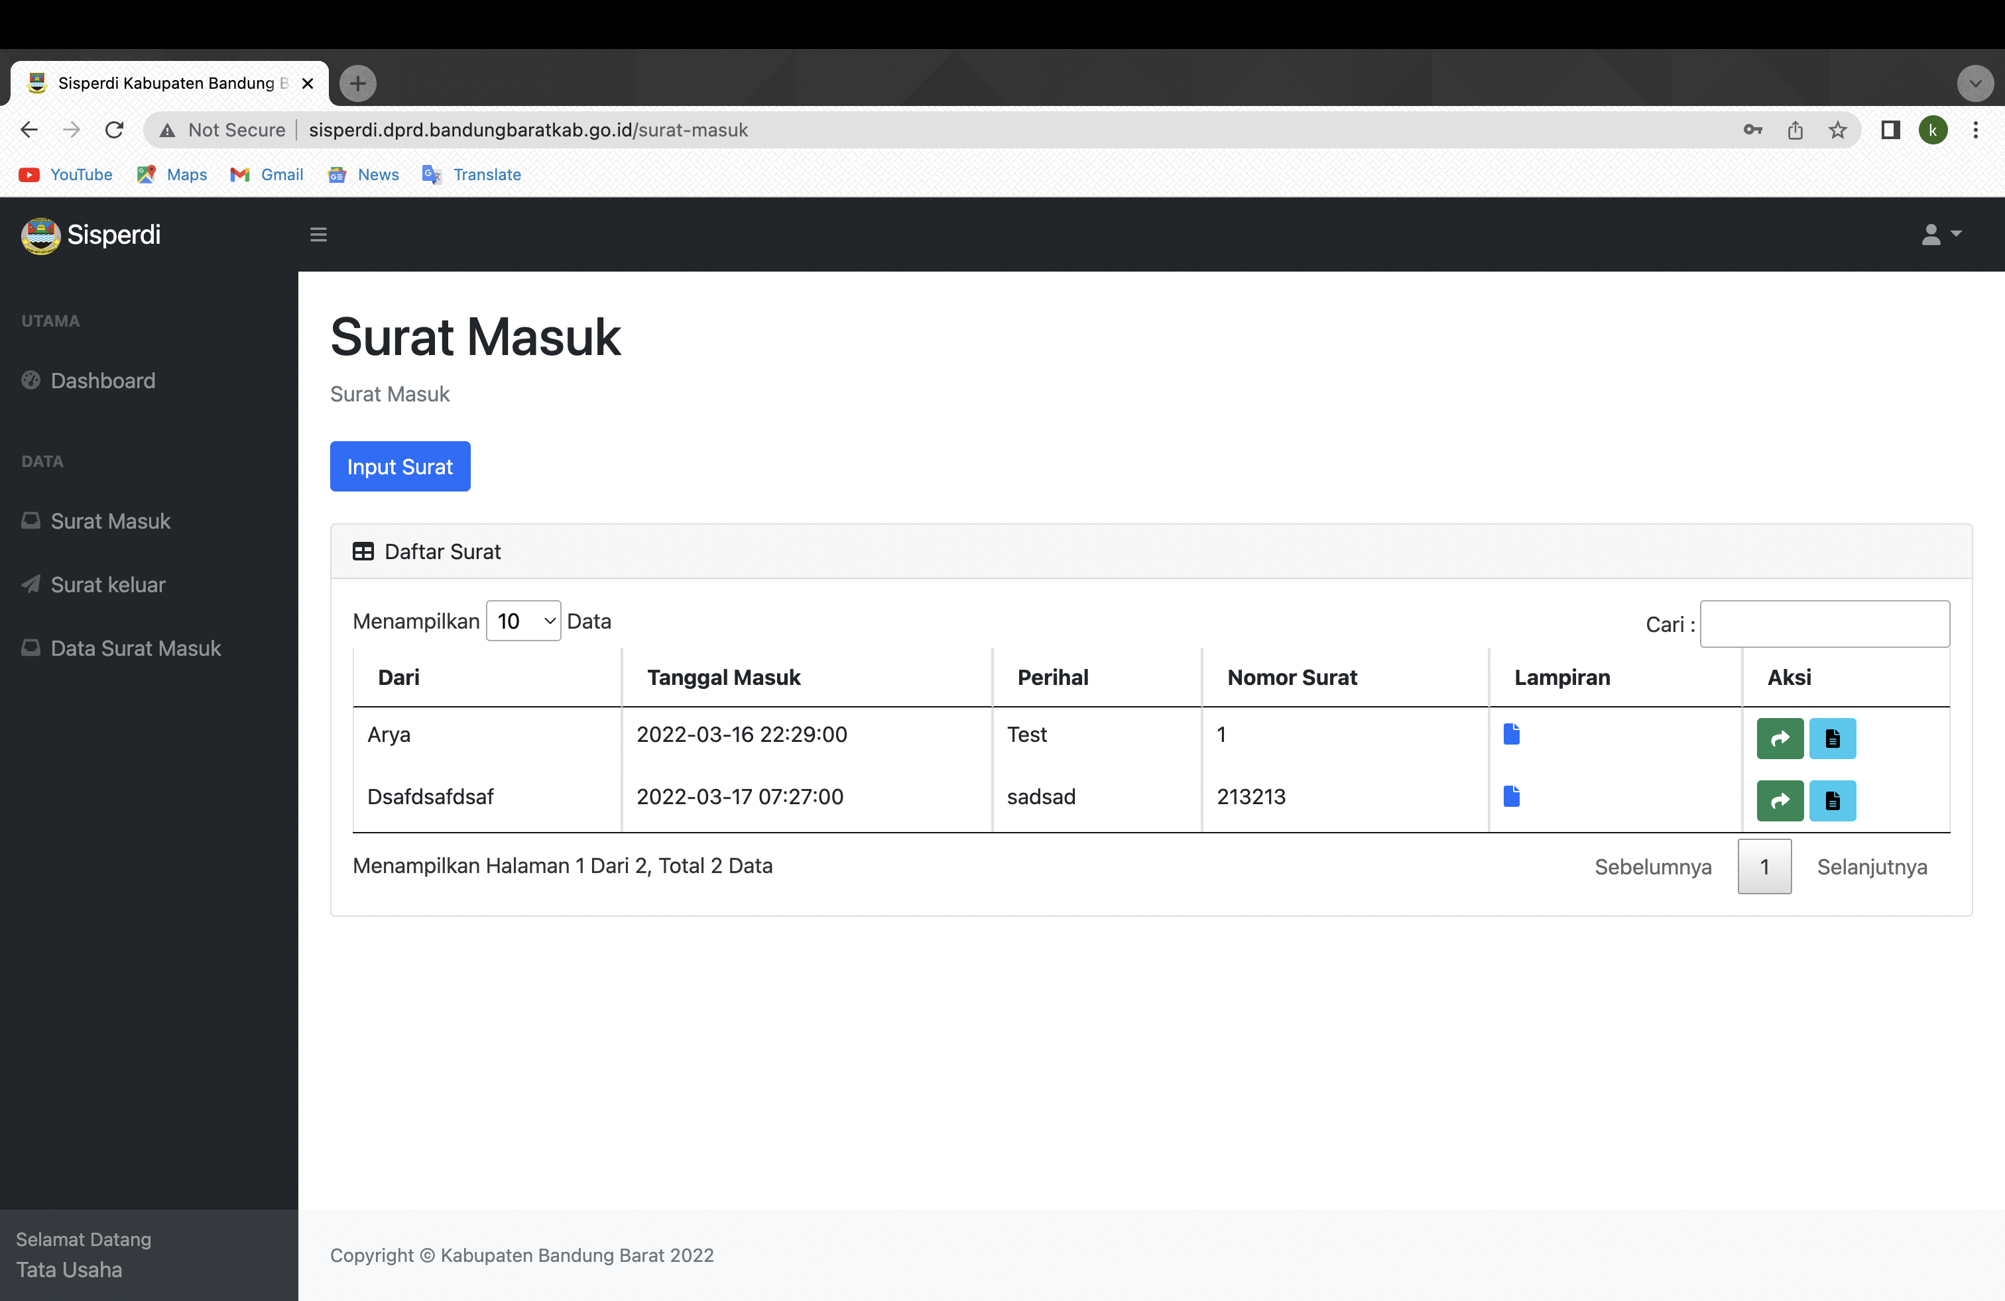
Revisi Page Tata Usaha (surat masuk Eksternal)
Rubah tampilan tabel menjadi :
No
Dari
Tanggal Surat
Tanggal Masuk
Perihal
Nomor Surat
Sifat (sesuai inputan dalam kolom input surat)
Status
Diteruskan kepada
Lampiran
Aksi
Isi dari kolom pada tabel ini sesuai dengan yang diinput di dalam inputan surat

Slide 6
Revisi Page Tata Usaha (surat masuk Internal)
Rubah tampilan tabel menjadi :
No
Dari
Tanggal Surat
Tanggal Masuk
Perihal
Nomor Surat
Sifat (drop down pilihan)
Segera
Penting
Rahasia
Status
Diteruskan kepada
Lampiran
Aksi

Slide 7
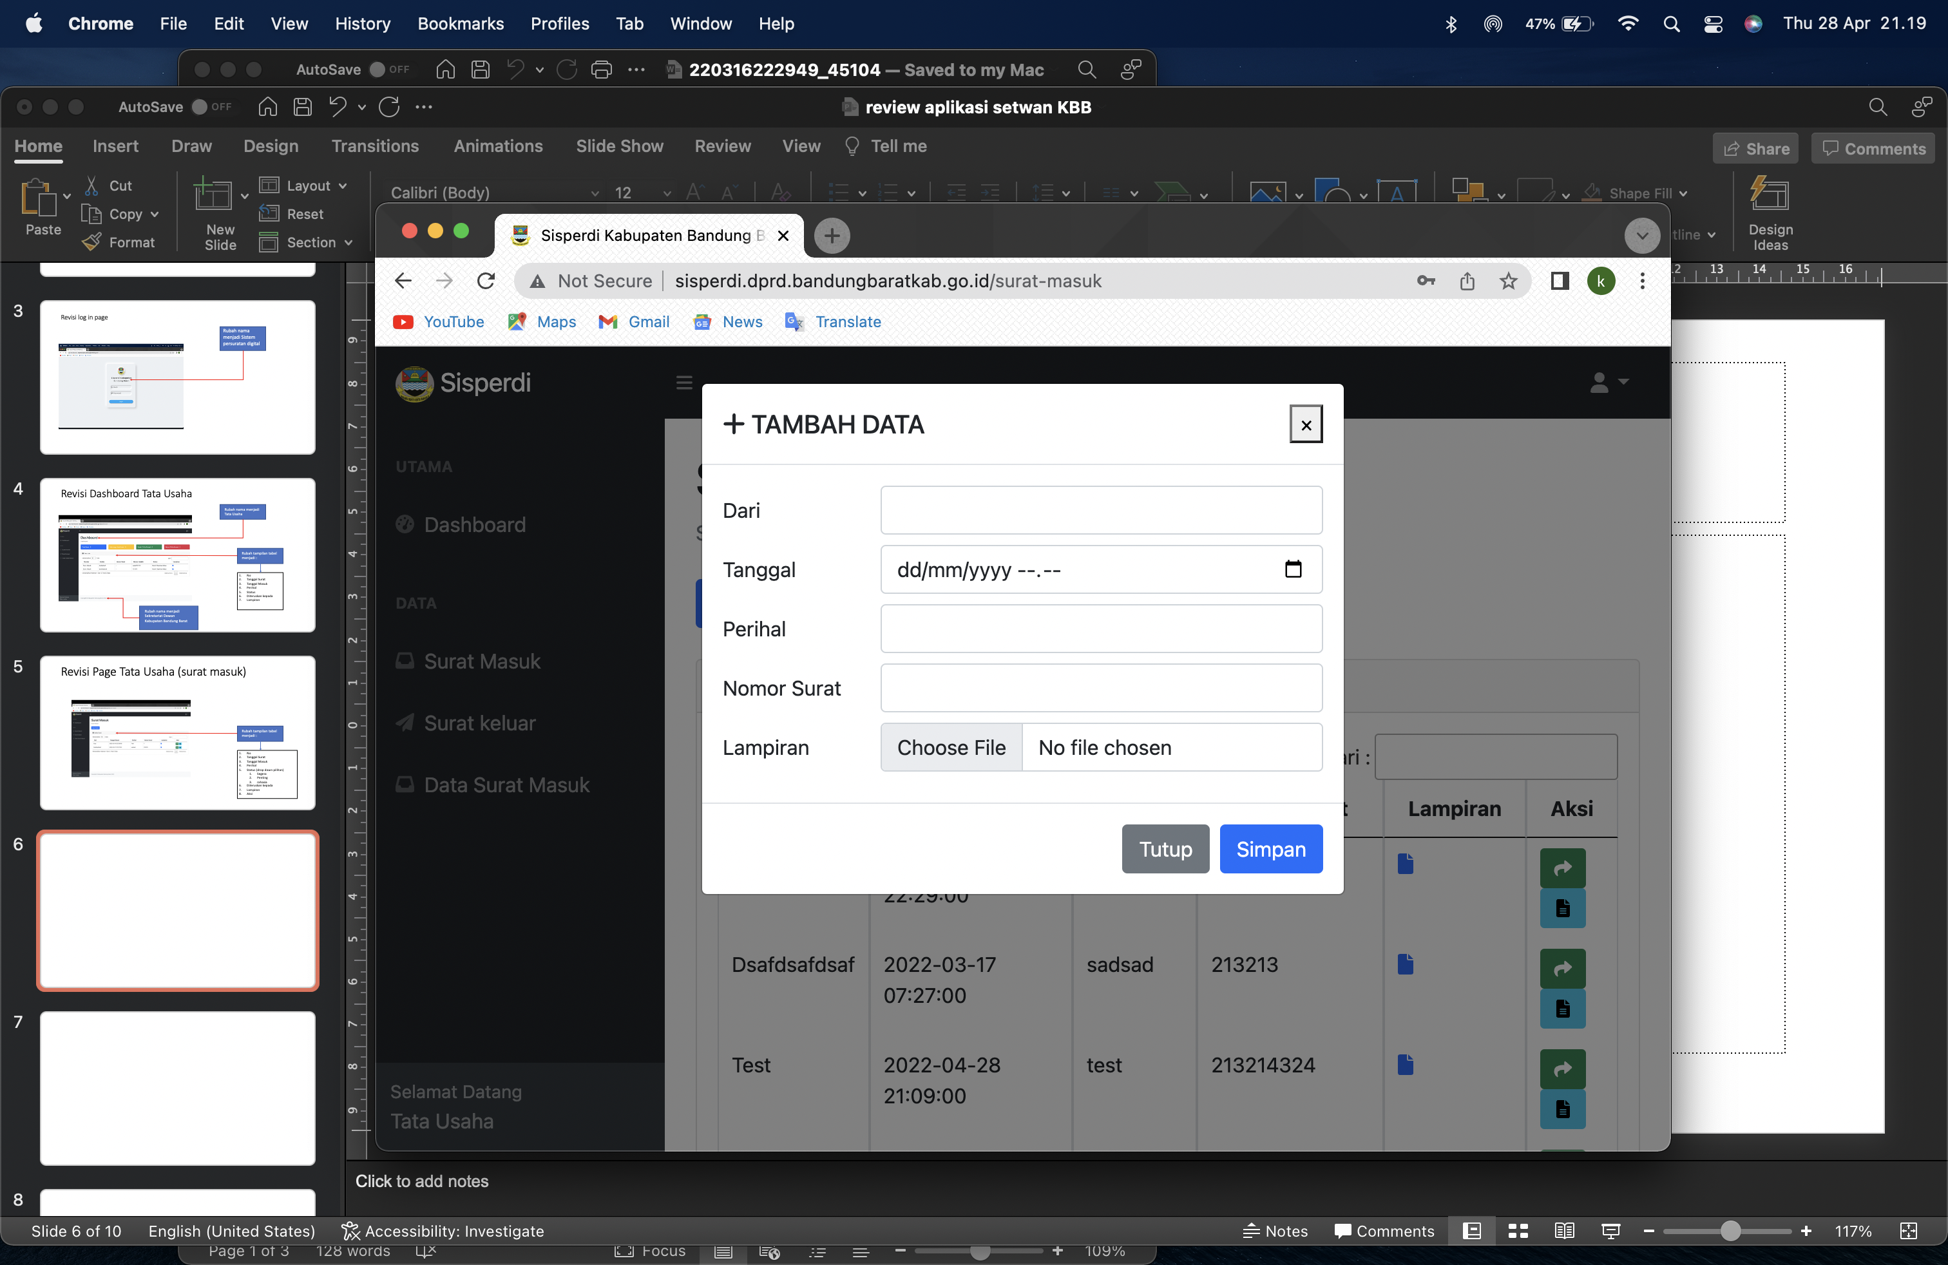
Revisi Page Tata Usaha (input data surat masuk)
Hilangkan kolom jam
Tambahkan kolom sifat (disimpan di bawah perihal)
Tambahkan kolom – kolom sebagaimana di tabel di surat masuk
Dari
Tanggal Surat
Tanggal Masuk
Perihal
Nomor Surat
Sifat (drop down pilihan)
Segera
Penting
Rahasia
Status
Diteruskan kepada
Lampiran

Slide 8
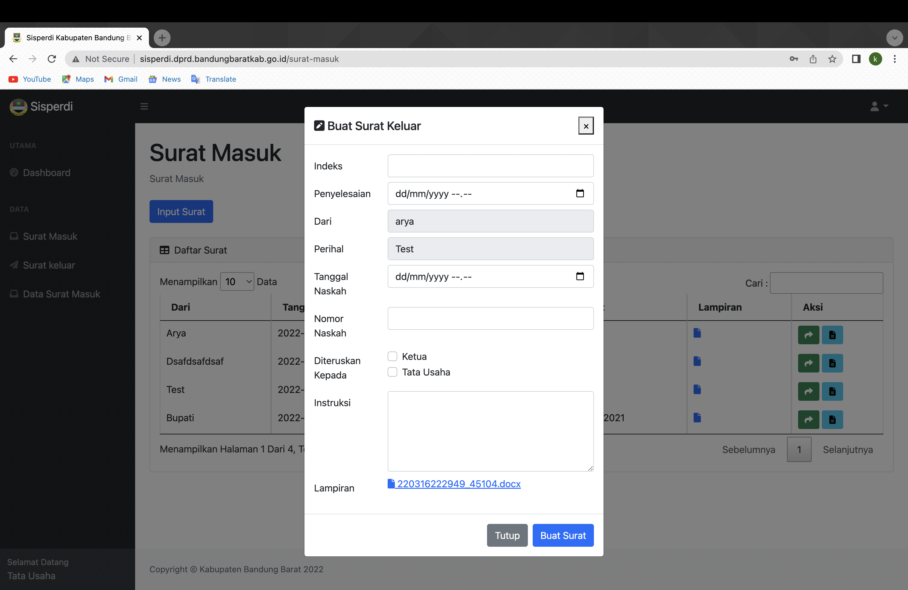
Revisi Page Tata Usaha (halaman aksi)
Rubah tampilan aksi
Hilangkan kolom indeks, penyelesaian, dari,
Sehingga halaman aksi menjadi terdiri dari kolom :
Diteruskan kepada :
Tanggal surat :
Nomor surat :
Perihal
Untuk kolom instruksi dirubah menjadi catatan
Lampiran

Slide 9
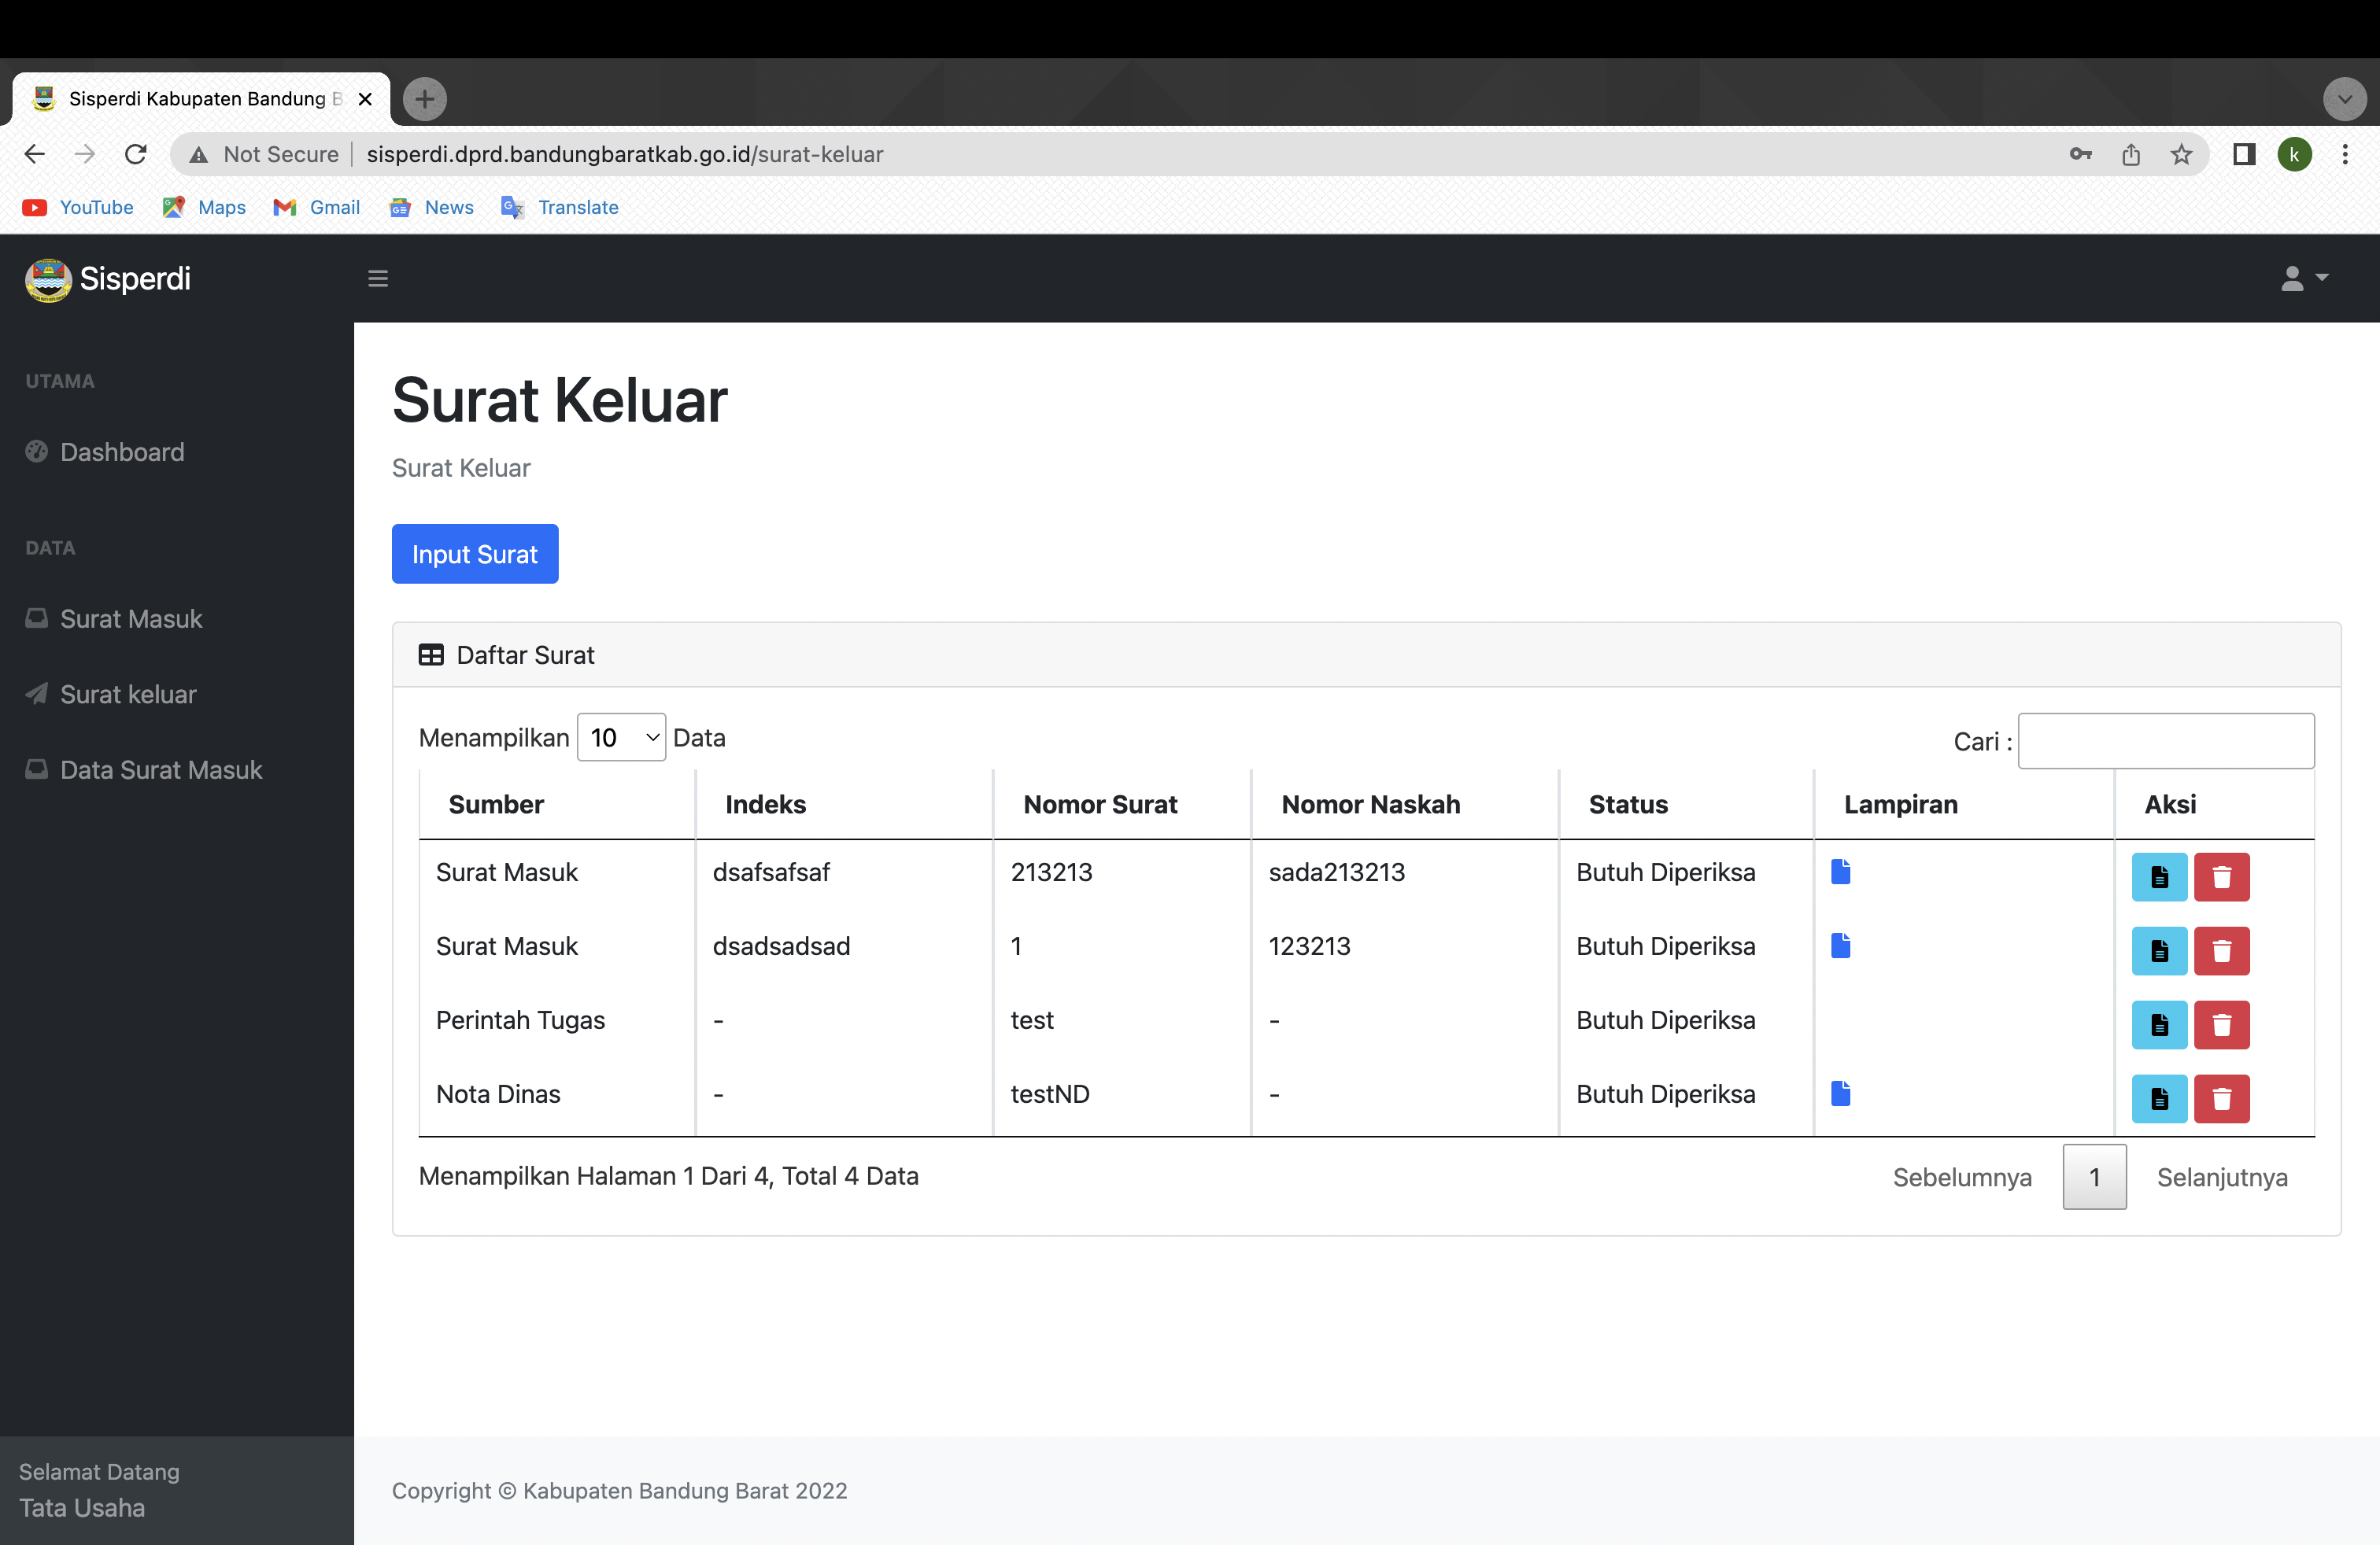
Revisi page tata usaha (surat keluar eksternal)
Rubah tampilan tabel menjadi :
No
Tanggal Surat
Perihal
Sifat (drop down pilihan)
Segera
Penting
Rahasia
Status
Kepada
Lampiran
Aksi

Slide 10
Revisi page tata usaha (surat keluar internal)
Rubah tampilan tabel menjadi :
No
Tanggal Surat
Perihal
Bentuk Surat
Sifat (drop down pilihan)
Segera
Penting
Rahasia
Status
Kepada
Lampiran
Aksi

Slide 11
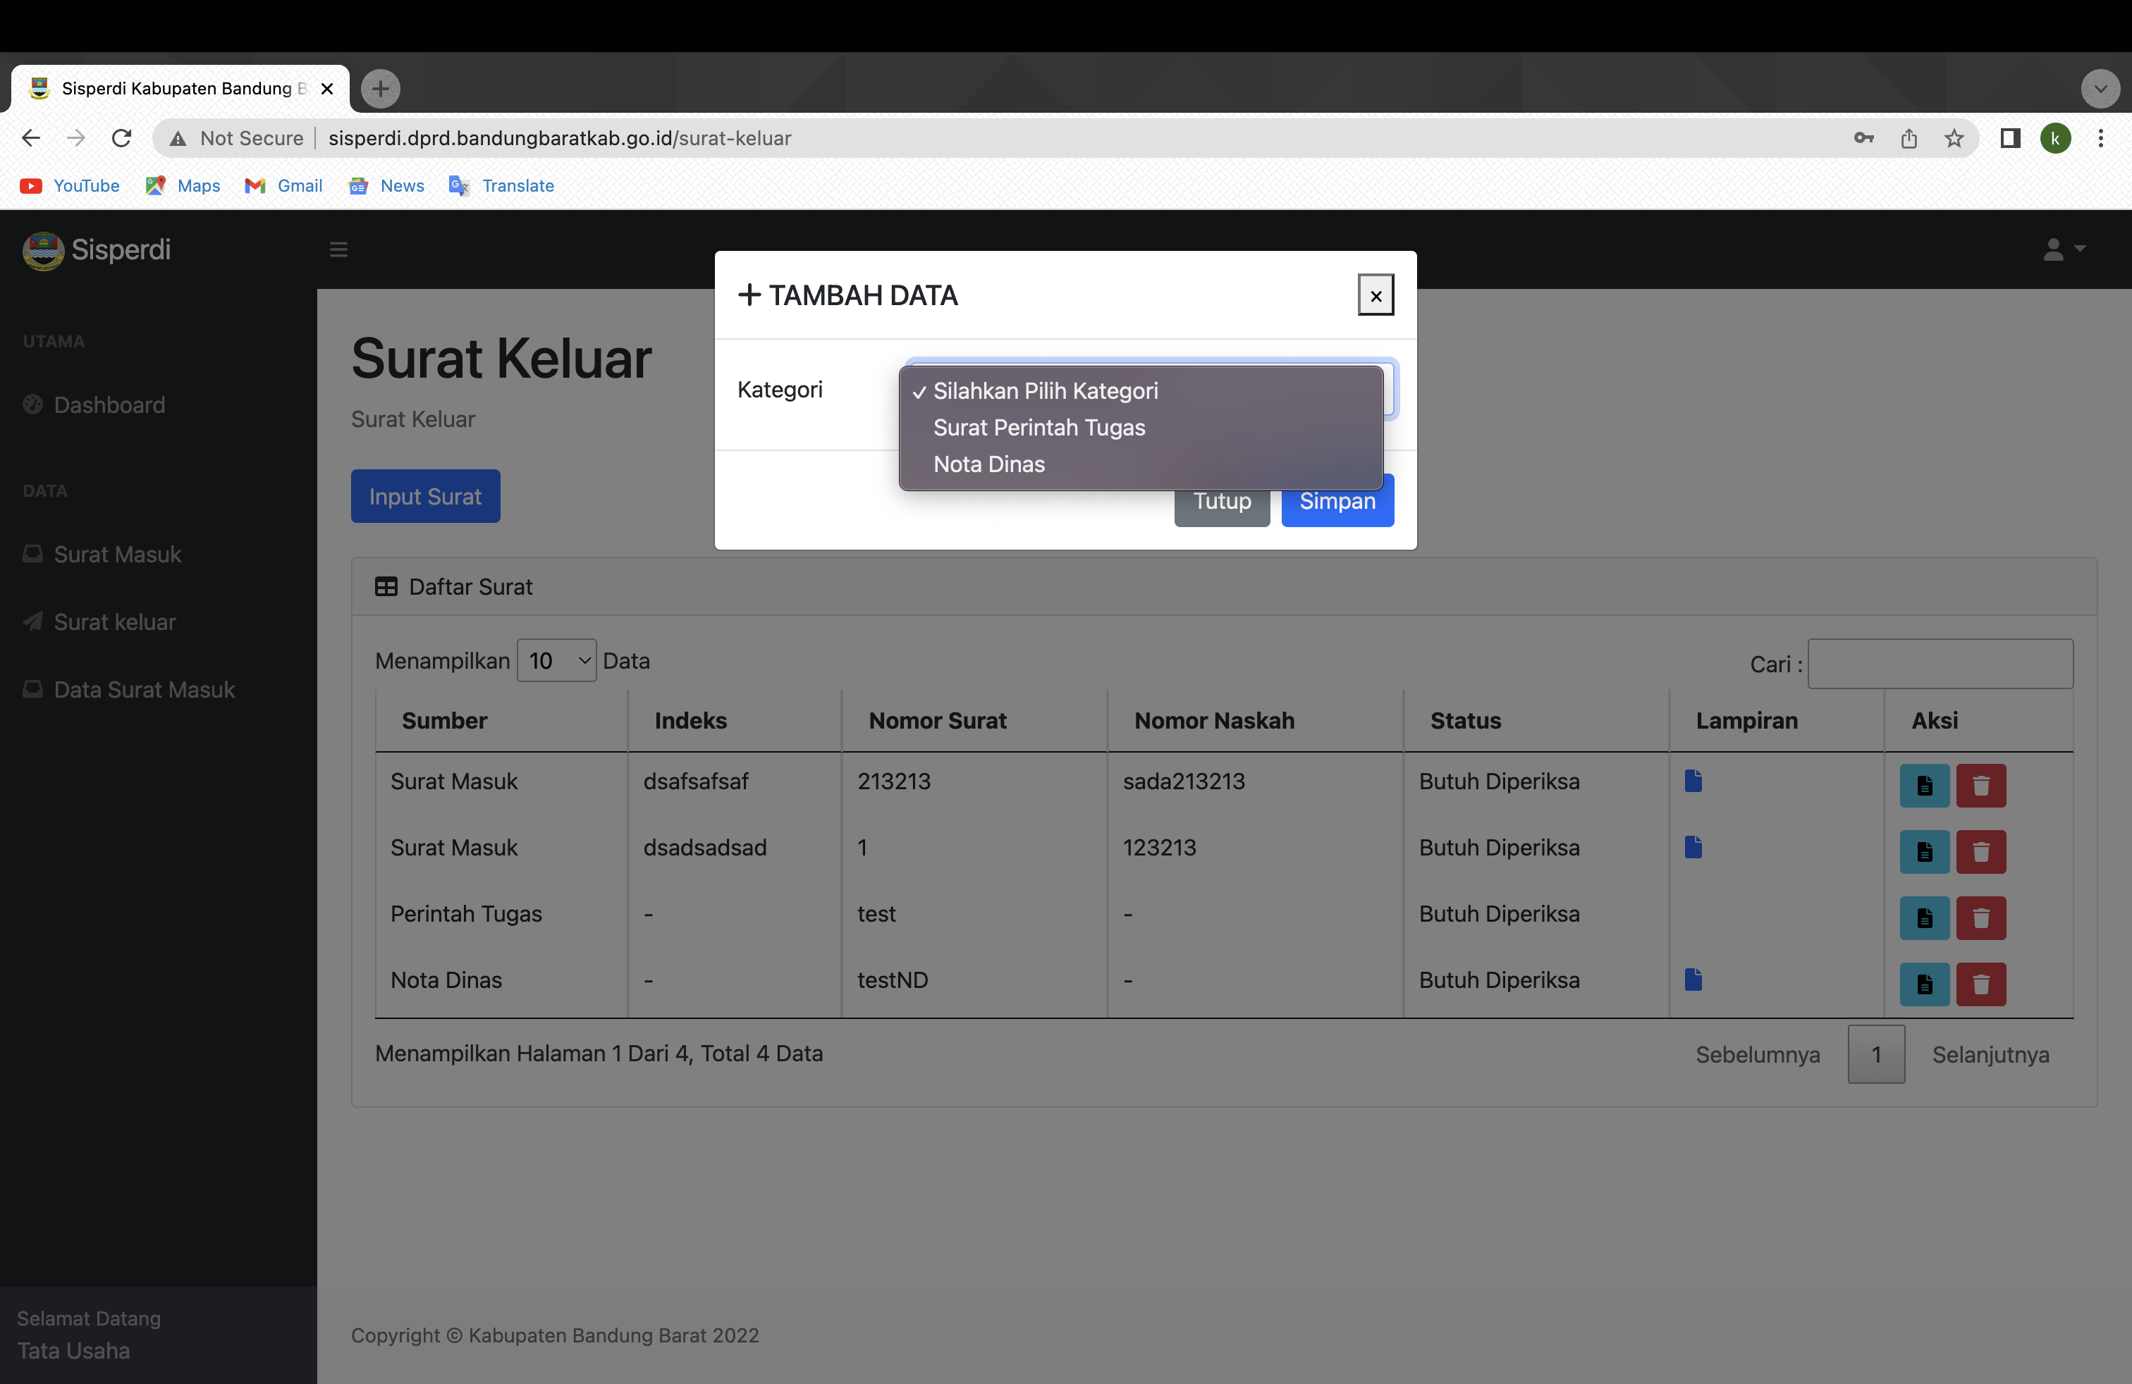
Revisi page tata usaha (input surat keluar Eksternal)
Input surat keluar eksternal tidak ada kategori, jadi langsung mengisi form surat keluar

Slide 12
Revisi page tata usaha (input surat keluar internal)
Input surat keluar internal ditambah 1 pilihan kategori, yaitu disposisi

Slide 13
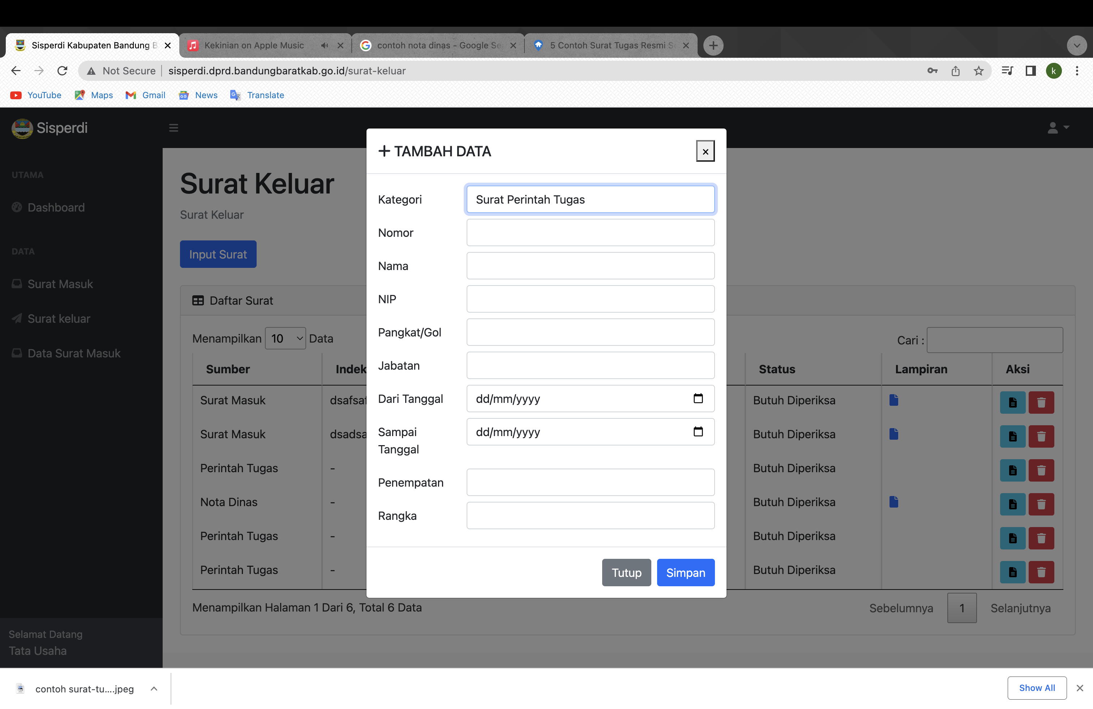
Revisi page tata usaha (input surat keluar internal (surat perintah tugas)
Kolom pengisian surat keluar (surat perintah tugas) tersebut tetap menjadi isian bagi tabel daftar surat keluar yaitu untuk :
Nomor
Tanggal surat
Perihal
Bentuk Surat
Sifat
Status
Kepada
Ditambahkan kolom2 ini kpada halaman penambahan data tersebut di bawah kategori

Slide 14
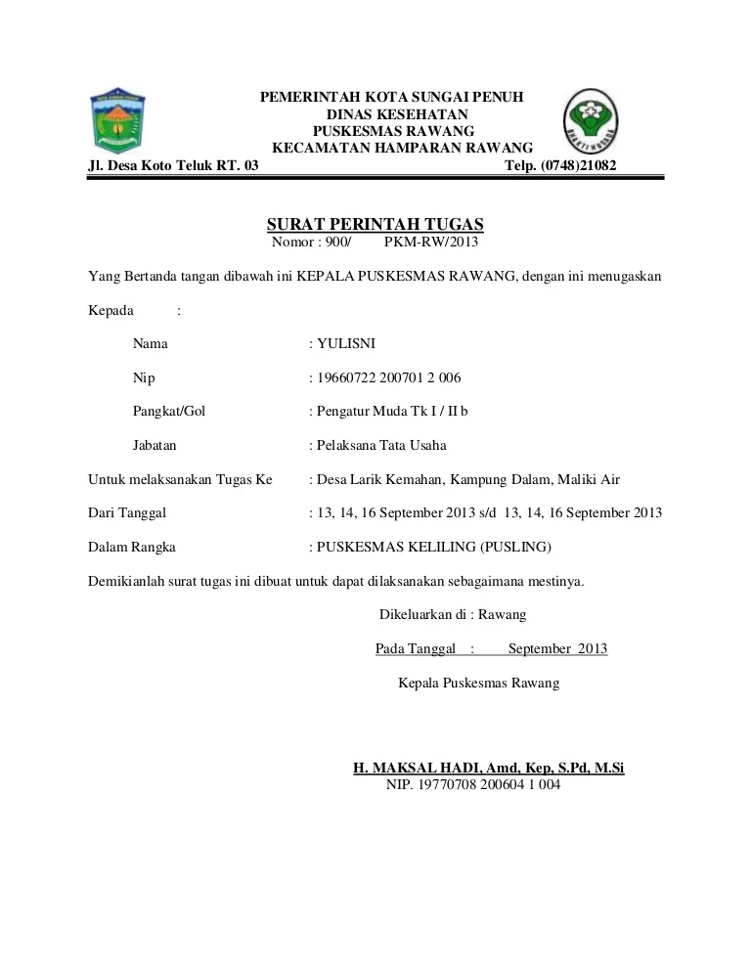
Revisi page tata usaha (input surat keluar internal (surat perintah tugas)
Hasil pengisian form akan menjadi form surat tugas seperti surat di kanan ini dan form ini otomatis akan menjadi lampiran

Slide 15
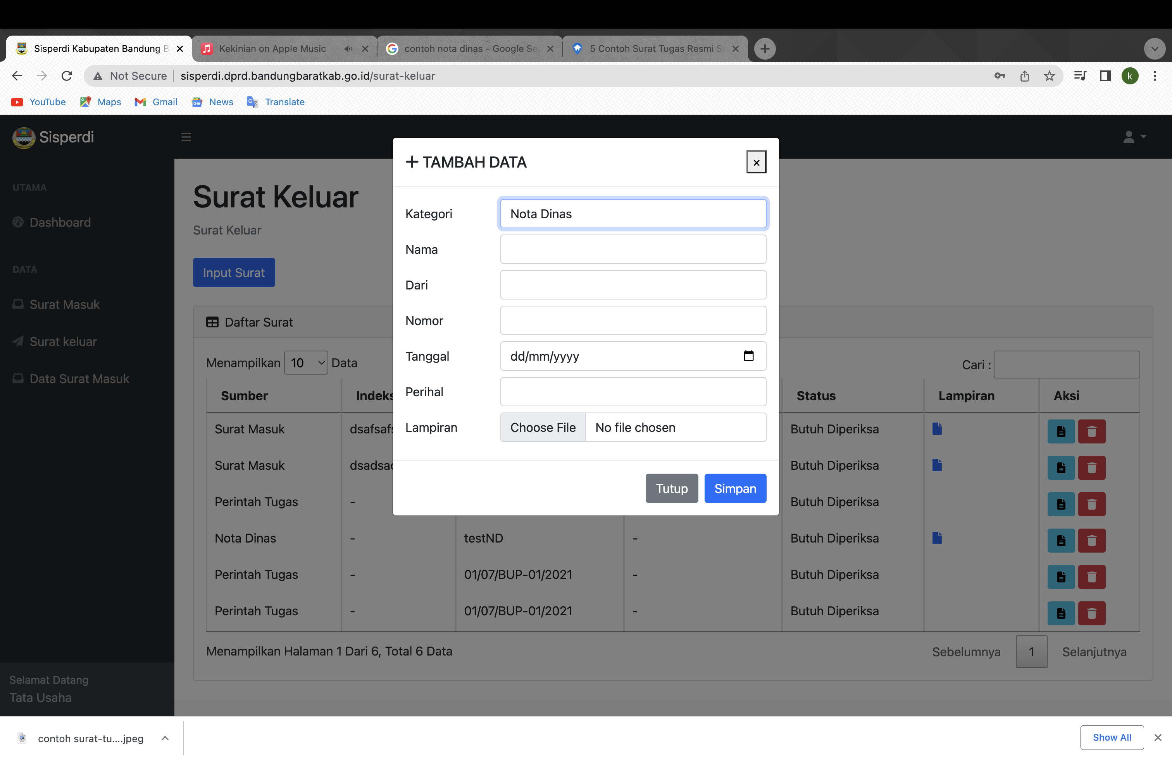
Revisi page tata usaha (input surat keluar internal (nota dinas)
Kolom pengisian surat keluar (surat perintah tugas) tersebut tetap menjadi isian bagi tabel daftar surat keluar yaitu untuk :
Nomor
Tanggal surat
Perihal
Bentuk Surat
Sifat
Status
Kepada
Ditambahkan kolom2 ini kpada halaman penambahan data tersebut di bawah kategori

Slide 16
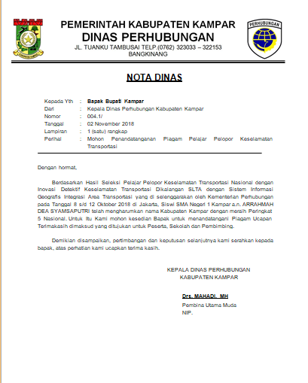
Revisi page tata usaha (input surat keluar internal (nota dinas)
Hasil pengisian form akan menjadi form surat tugas seperti surat di kanan ini dan form ini otomatis akan menjadi lampiran

Slide 17
Revisi page tata usaha (input surat keluar internal (disposisi)
Kolom pengisian surat keluar (surat perintah tugas) tersebut tetap menjadi isian bagi tabel daftar surat keluar yaitu untuk :
Nomor
Tanggal surat
Perihal
Bentuk Surat
Sifat
Status
Kepada
Ditambahkan kolom2 ini kpada halaman penambahan data tersebut di bawah kategori

Slide 18
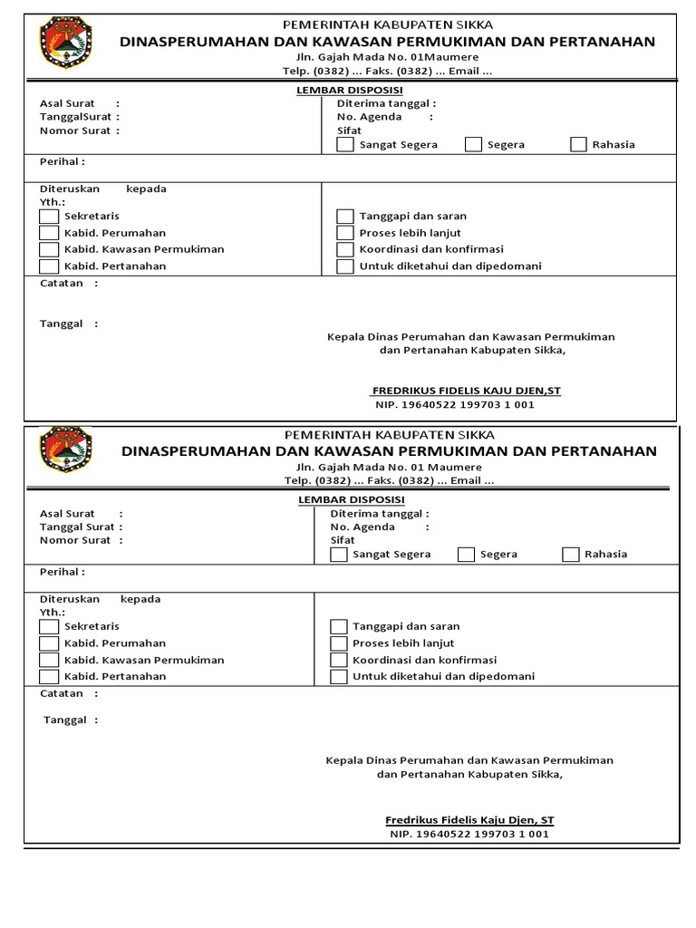
Revisi page tata usaha (input surat keluar internal (disposisi)
Hasil pengisian form akan menjadi form surat tugas seperti surat di kanan ini dan form ini otomatis akan menjadi lampiran

Slide 19
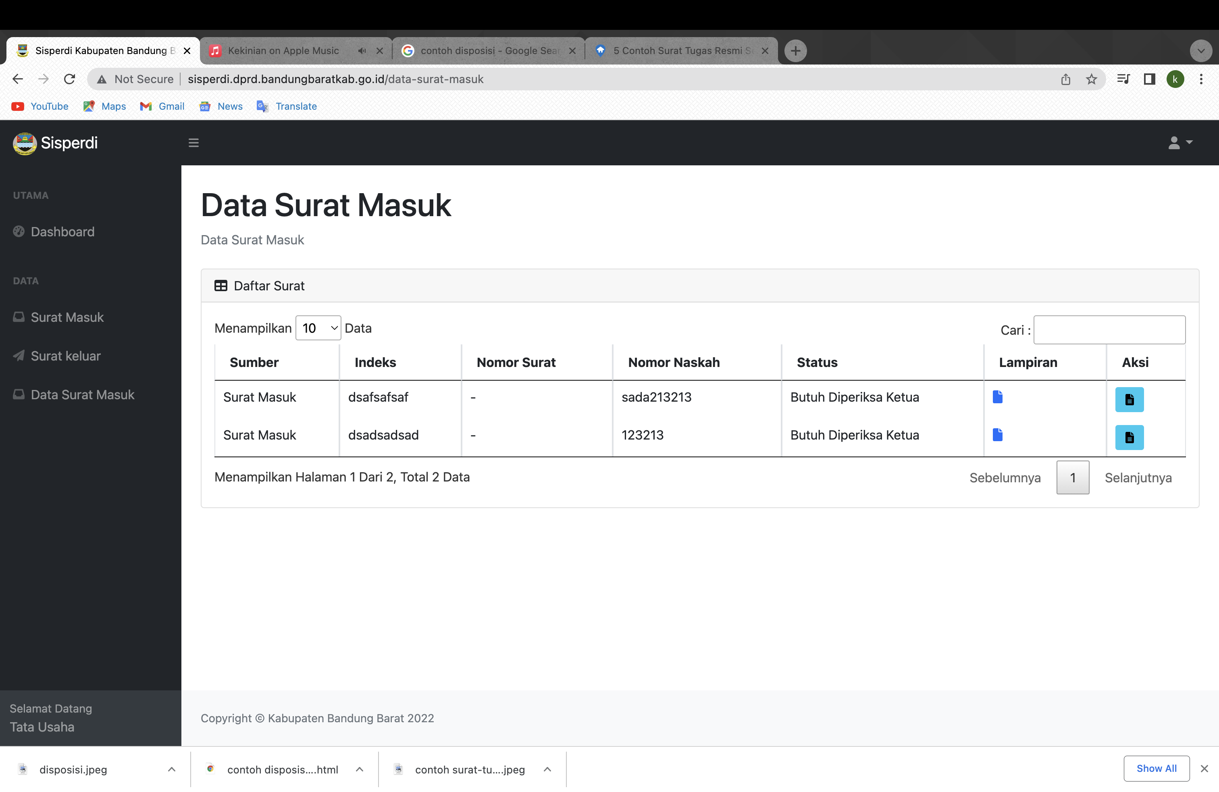
Revisi page data surat masuk
Page data surat masuk dibuat sesuai dengan tabel surat masuk namun pada keterangannya dibuat seperti sort dalam excel, shingga apabila diklick asal surat atau tanggal maka table akan menyesuaikan sesuai dengan bidang yang diklick
Dirubah menjadi data surat keluar

Slide 20
Revisi page data surat keluar
Page data surat masuk dibuat sesuai dengan tabel surat masuk namun pada keterangannya dibuat seperti sort dalam excel, shingga apabila diklick asal surat atau tanggal maka table akan menyesuaikan sesuai dengan bidang yang diklick

Slide 21
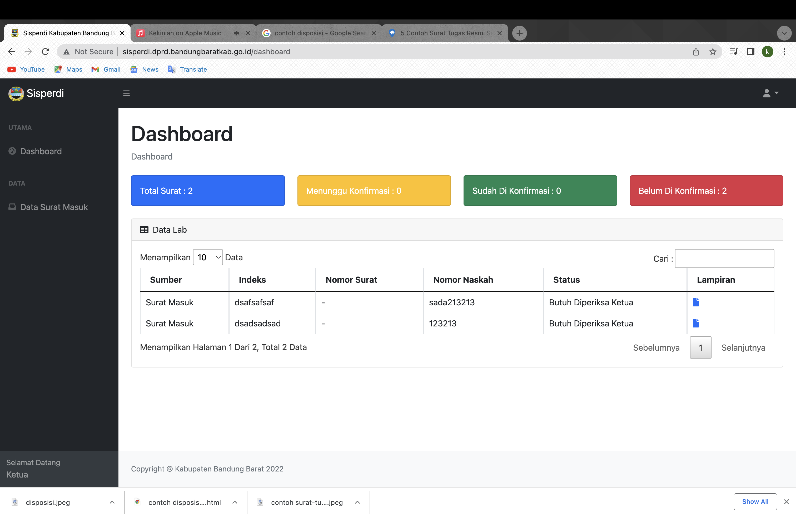
Revisi page Sekretaris Dewan (dashboard)
Rubah tampilan tabel menjadi
No
Dari
Tanggal Surat
Nomor Surat
Perihal
Sifat
Status
Lampiran
Rubah Ketua Menjadi Sekretaris Dewan
Tambahkan Data surat keluar

Slide 22
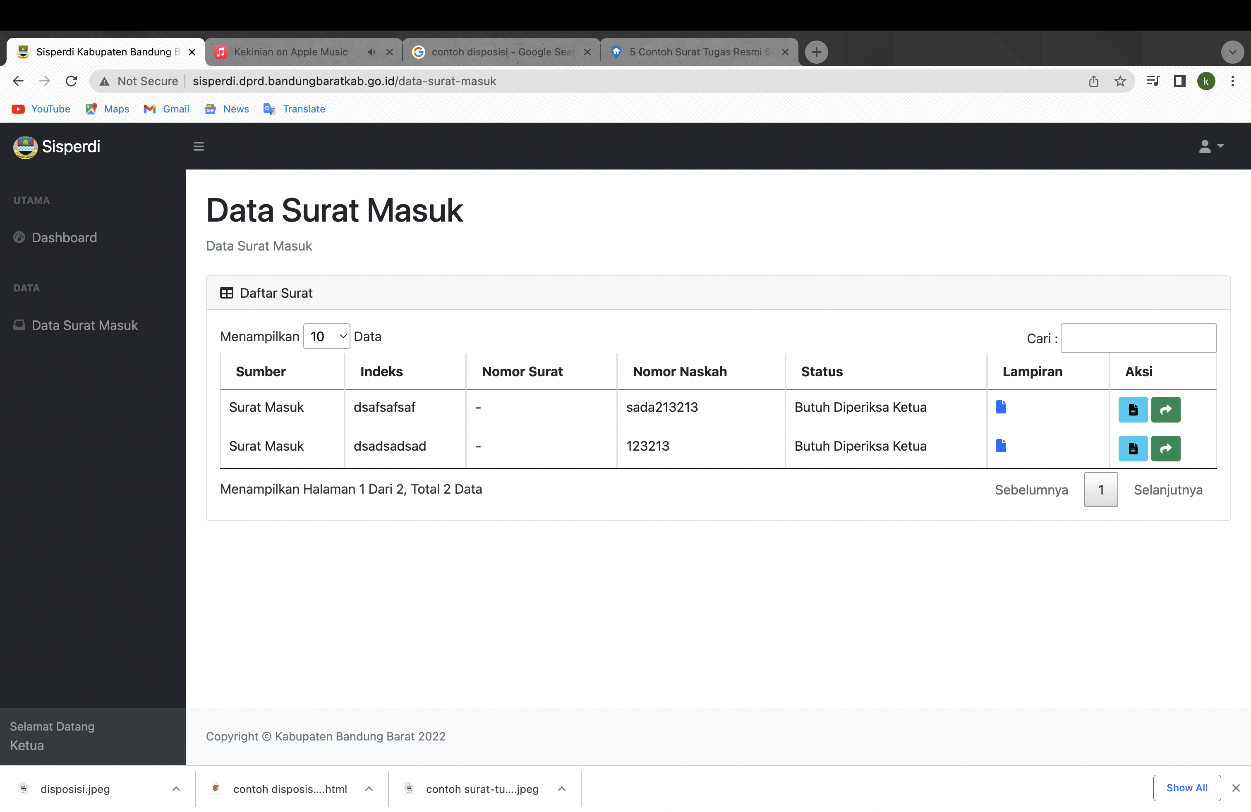
Revisi page Sekretaris Dewan (Data surat masuk)
Rubah tampilan tabel menjadi
No
Dari
Tanggal Surat
Nomor Surat
Perihal
Sifat
Status
Lampiran
aksi

Slide 23
Revisi page Sekretaris Dewan (Data surat Keluar)
Rubah tampilan tabel menjadi
No
Dari
Tanggal Surat
Nomor Surat
Perihal
Sifat
Status
Lampiran
aksi

Slide 24
Page bagian lain
Untuk bagian - bagian yang lain yaitu :
Bagian Umum & Kepegawaian
Bagian Perencana dan Keuangan
Bagian Persidangan dan Perundang – undangan
Bagian Fasilitasi Penganggaran dan Pengawasan
Untuk halaman dashboard dan halaman surat masuk dan keluar, dibuat seperti dashboard tata usaha, namun tidak ada pembagian untuk surat masuk atau surat keluar eksternal dan internal, cukup surat masuk dan surat keluar saja. Selebihnya untuk kolom dan halaman dibuat seperti yang halaman tata usaha. Dan dibuat user masing – masing.

Slide 25
Alur proses Sivespa
Bagian 1
User penyusun program memasukan data program dan kegiatan beserta anggarannya untuk tahun anggaran berjalan.
User bagian mengajukan nota pengajuan kegiatan di kolom pengajuan nota

Slide 26
Buat 4 bagian
Bagian Umum dan Kepegawaian
Bagian Program dan Keuangan
Bagian persidangan dan perundang – undangan
Bagian hubungan antar Lembaga, humas dan protocol

